Slide 1
PYTHON PROGRAMLAMA Ders 12: Tkinter ile Grafik Kullanıcı Arayüzü
Öğr. Gör. Dr. Murat ASLANYÜREK
Kırklareli Üniversitesi
Pınarhisar MYO

Slide 2
Grafik Kullanıcı Arayüzü (GKA)
İngilizcesi Graphical User Interface (GUI) olan Grafiksel Kullanıcı Arayüzü, kullanıcıların komut satırı kodlarını ezberlemeden, fare ve dokunmatik ekran gibi girdi araçları sayesinde pencereler içinde yer alan düğmeler, metin kutuları, liste kutuları gibi nesneleri kullanarak bilgisayarları kontrol etmelerini sağlar.
Şimdiye kadar yazdığımız programların çalıştığı siyah ekran (konsol ekranı) ise Komut İstemi Arayüzü (Command Line Interface: CLI) olarak bilinir.

Slide 3
Olay Güdümlü Programlama
GUI sistemlerin CLI sistemlerden temel farkı, olay güdümlü (event-driven) bir şekilde çalışmalarıdır.
Örneğin CLI sistemde ad, soyad ve tel gibi veriler belirli bir sıra ile kullanıcıdan istenip, sonrasında kaydetme işlemi yapılırken, GUI sistemde ise kullanıcı ilgili metin kutularına istediği sırada bu verileri girip sonra bir düğmeye tıklayarak kaydedebilir. Hatta hiçbir veri girmeden de düğmeye tıklayarak kaydetmeyi deneyebilir.
Bu örnekteki düğmenin tıklanması bir olaydır (event) ve her olay belirli bir kod bloğu ile ilişkilendirilir. Metin kutusuna veri girişi yapılması bile bir olaydır ve istenirse bu olay için de bir kod bloğu yaratılabilir.

Slide 4
Tkinter
Python’ın standart dağıtımı ile birlikte gelen tkinter paketi kullanılarak grafik kullanıcı arayüzleri tasarlanabilir ve kullanılabilir.
PyQt, PyGUI, Pyforms ve Kivy gibi birçok farklı ve daha gelişmiş alternatif paketler olsa da, bu derste sadece GUI konusuna giriş düzeyinde bilgiler verileceğinden, ayrıca bir paketin indirilmesini gerektirmeyen ve kullanımı nispeten daha kolay olan tkinter gösterilecektir.

Slide 5
Kontoller (Widgets)
Bir GUI uygulamasında kullanılan düğmeler, etiketler ve metin kutuları gibi kontrollere tkinter ortamında genellikle widget denir.
Genel Kontroller: Button, Canvas, Checkbutton, Entry, Frame, Label, LabelFrame, Listbox, Menu, Menubutton, Message, Optionmenu, PanedWindow, Radiobutton, Scale, Scrollbar, Spinbox, Text, tkMessageBox

Slide 6

Tkinter ile Merhaba Dünya
Çoğu zaman «import tkinter as tk» şeklinde import edilir ama her yöntem öncesi «tk.» yazılmaması istenirse bu kullanım daha pratik
from tkinter import *
pencerem = Tk()
yazı = Label(pencerem, text="Merhaba Dünya", fg="blue", bg="#FF00FF")
yazı.pack()
pencerem nesnesi Tk() yapıcı yöntemi ile yaratılır
Bir kontrol oluşturulurken hangi pencereye ait olacak ise ilgili yapıcı yönteme (örneğimizde Label()) ilk parametre olarak pencere nesnesinin ismi verilir
fg (foreground) yazı rengini, bg (background) ise arkaplan rengini belirler. Renkler blue gibi standart bir isimle veya "#FF00FF" şeklinde RGB türünde verilebilir. Red=255 (FF), Green=0 (00), Blue=255 (FF) -> Kırmızı & Mavi = Mor
Yaratılan Label nesnesi pack() yöntemi ile pencereye eklenir. Argüman olarak side=... verilmezse side=TOP kabul edilir, yani nesne üste yapışık olur.

Slide 7
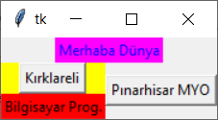
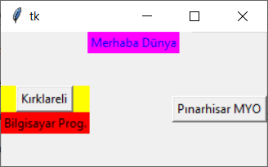
Önceki programa aşağıdaki satırları ekleyip çalıştıralım:
btn = Button(pencerem, text="Pınarhisar MYO", cursor="heart")
btn.pack(side=RIGHT)
frame = Frame(pencerem, bg="yellow")
frame.pack(side=LEFT)
yazı = Label(frame, text="Pınarhisar MYO", bg="red")
yazı.pack(side=BOTTOM)
btn2 = Button(frame, text="Kırklareli")
btn2.pack(side="bottom")
"Pınarhisar MYO" yazan düğme sağa yapışık olacak ve fare simgesi bu düğme üzerinde kalp şeklinde görünecek
Bir Frame kontrolü yaratıp iki nesneyi pencereye değil bu frame içine yerleştirdik. Aslında frame de pencere gibi bir container'dır yani diğer nesneleri içerebilir.
side -> TOP, BOTTOM, LEFT veya RIGHT olabilir (çift tırnak içinde yani string olarak verilirse küçük harf ile yazılmalı).
Pencerenin genişliği ve yüksekliği arttırıldığında

Slide 8
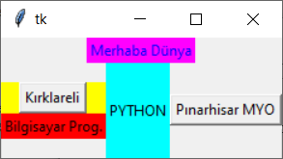
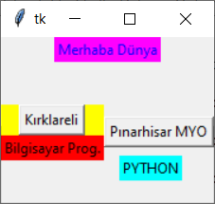
Frame yerine pencereye bir Label daha ekleyelim:
lbl1 = Label(pencerem, text="PYTHON", bg="cyan")
lbl1.pack(side=LEFT, fill=Y)
lbl1.place(x=100, y=100)
pencerem.mainloop()
Daha önce Frame’i sola yapıştırdığımız için bu Label onun sağına yapışır. Eğer Frame kodu daha sonra yazılırsa tersi olur. fill=Y ile Label yüksekliğinin, pencere yüksekliği büyüyüp küçülmesi sağlanabilir.
pack() yerine place() kullanılarak koordinat vererek yerleştirme yapılabilir.
100px
Tkinter programlarında genellikle en sonda yer alan mainloop() ile pencere kapanana kadar bir olay olmasını bekleyen, olayı işleyen ve sonraki olayı bekleyen bir sonsuz döngüye girilir.
100px
mainloop() sonrasında yazacağınız satırların işlenmeyeceğini test edebilirsiniz

Slide 9
Bitmap, Relief ve Border seçenekleri
Label, Button gibi widget’lar için text yerine bitmap seçeneği kullanılarak üzerinde yazı yerine bir simge görüntülenmesi sağlanabilir.
Widget’ların kenarlık kalınlığı border seçeneği ile ayarlanabilir.
Widget'ların görünüş biçimi relief seçeneği ile ayarlanır ve aşağıdaki 5 farklı şekilde olabilir:
FLAT : Kenarlıksız düz görünüm (Label için varsayılandır)
RAISED : Dışa çıkık görünüm (Button için varsayılandır)
SUNKEN : İçe gömülü görünüm (ListBox için varsayılandır)
GROOVE : Kenarlığı gömülü görünüm
RIDGE : Kenarlığı çıkık görünüm

Slide 10
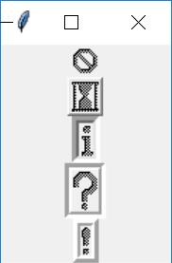
Örnek:
from tkinter import *
pen = Tk()
B1 = Button(pen, relief=FLAT, bitmap="error").pack()
B2 = Button(pen, relief=RAISED, bitmap="hourglass").pack()
B3 = Button(pen, relief=SUNKEN, bitmap="info", border=5).pack()
B4 = Button(pen, relief=GROOVE, bitmap="question", border=5).pack()
B5 = Button(pen, relief=RIDGE, bitmap="warning", border=5).pack()
pen.mainloop()
pack() içinde herhangi bir seçenek verilmez ise side=TOP kabul edileceğini belirtmiştik. Bu örnekte de görülebileceği gibi B1.pack() şeklinde widget nesnesi yaratıldıktan sonra kullanılabileceği gibi pack() yöntemi nesnenin yaratılması esnasında da kullanılabilir.
Aynı durum place() ve biraz sonra göstereceğimiz bir diğer widget yerleştirme yöntemi olan grid() için de geçerlidir.

Slide 11
Height, Width, Font ve Anchor seçenekleri
Width seçeneği ile widget’ın genişliği, Height seçeneği ile de yüksekliği ayarlanabilir.
Bu seçenekler kullanılmadığında widget boyutunun verilen yazı veya simgenin büyüklüğü kadar olduğunu görmüştük
Font seçeneği ile widget üzerinde görüntülenen text seçeneği ile verilmiş olan yazının yazı tipi ayarlanabilir. İstenirse font isminin yanına büyüklük değeri de verilebilir: font="Calibri 16"
Anchor seçeneği ile yazının widget’ın neresinde görüneceği n, ne, e, se, s, sw, w, nw veya center olarak verilebilir.
NW | N | NE
W | Center | E
SW | S | SE

Slide 12
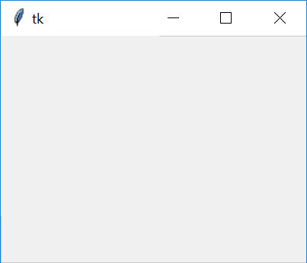
Grid() yöntemi
Nesnelerin pencere içinde daha kolay hizalanabilmesi için, pencerenin satır ve sütunlardan oluşan bir ızgara yapısında olduğu farz edilip, grid() yöntemi ile satır ve sütun numaraları verilerek yerleştirilmesi sağlanabilir.
colums
B1 = Button(pen, …)
B1.grid(row=1, column=2)
0,0 | 0,1 | 0,2 | 0,3 | 0,4
1,0 | 1,1 | 1,2 | 1,3 | 1,4
2,0 | 2,1 | 2,2 | 2,3 | 2,4
3,0 | 3,1 | 3,2 | 3,3 | 3,4
4,0 | 4,1 | 4,2 | 4,3 | 4,4
rows
B2 = Button(pen, …)
B2.grid(row=3, column=2)

Slide 13
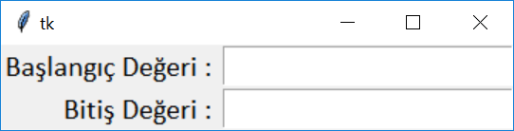
from tkinter import *
pen = Tk()
lbl1 = Label(pen, text="Başlangıç Değeri : ", font="Calibri", anchor=E, width=15)
lbl1.grid(row=0, column=0)
lbl2 = Label(pen, text="Bitiş Değeri : ", font="Calibri", anchor=E, width=15)
lbl2.grid(row=1, column=0)
ent1 = Entry(pen, font="Calibri")
ent1.grid(row=0, column=1)
ent2 = Entry(pen, font="Calibri")
ent2.grid(row=1, column=1)
Genellikle TextBox olarak bilinen metin kutusunun Tkinter’daki ismi Entry’dir.
İlk sütunda (column=0) iki adet Label, ikinci sütunda (column=1) ise iki adet Entry verdik.

Slide 14
Command seçeneği ile olay işleme
Button’a tıklama gibi bir olay gerçekleştiğinde yapılmasını istediğimiz eylemi command seçeneği ile ilgili fonksiyona yönlendirebiliriz.
Örneğin aşağıdaki kod bir Button yaratıp ona tıklandığında fonk adında bir fonksiyona gidilmesini sağlar. O fonksiyon da pencerenin destroy() yöntemini kullanarak pencereyi kapatır.
from tkinter import *
pen = Tk()
def fonk():
pen.destroy()
Btn = Button(pen, text="Çıkış", command=fonk).pack()
Fonksiyon yazmadan yapmak için lambda ifadesi de kullanılabilir:
command=lambda:pen.destroy()

Slide 15
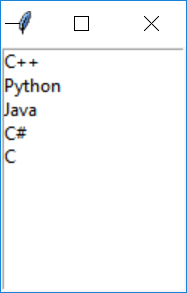
Listbox (Liste Kutusu)
Liste kutuları kullanıcıya bir değerler listesi gösterip, bu değerlerden bir yada birkaçını seçerek, seçili olanlar üzerinde ilgili işlemleri yapabilmelerini sağlayan bir kontroldür.
Listeye eleman eklemek için insert(), silmek için delete() yöntemleri kullanılır.
Lb = Listbox(pen)
Lb.insert(0, 'Python')
Lb.insert(1, 'Java')
Lb.insert(0, 'C++')
Lb.insert(END, 'C')
Lb.insert(3, 'C#')
insert() indis ve eklenecek elemanı parametre olarak alır, delete() ise sadece indis alır. Başa ekleme için indis 0, sona ekleme için END verilir.

Slide 16
Selectmode seçeneği
Liste kutularında selectmode seçeneği ile listedeki elemanların seçim biçimi değiştirilebilir.
SINGLE: Sadece tek eleman seçilebilir
BROWSE: Yine tek eleman seçilebilir, ama yukarı aşağı ok tuşları ile seçim değiştirilemez (sadece fare ile değiştirilebilir)
MULTIPLE: Birden çok eleman üzerine tıklamalar ile seçilebilir. Eğer seçili elemanın üzerine tıklanırsa seçimi kaldırılır.
EXTENDED: Shift ve Control tuşları kullanılarak çoklu seçim yapılır.

Slide 17
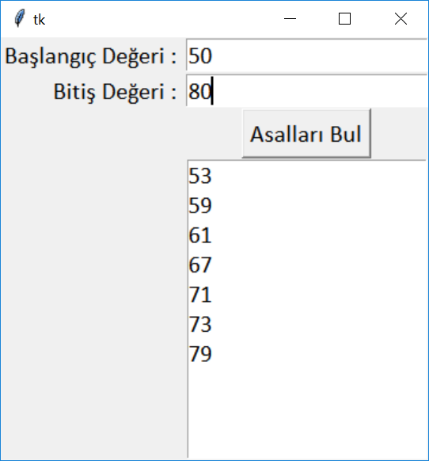
Önceki programa aşağıdaki eklemeleri yapalım:
def asal(sayi):
""" daha önce vermiştik """
def AsalBul():
for i in range(int(ent1.get()),int(ent2.get())):
if asal(i):
lstb1.insert(END, i)
btn1 = Button(pen, text="Asalları Bul", font="Calibri", command=AsalBul)
btn1.grid(row=2, column=1)
lstb1 = Listbox(pen, font="Calibri", selectmode="extended")
lstb1.grid(row=3, column=1)
pen.mainloop()
Asal olduğu tespit edilen sayı lstb1 liste kutusuna son eleman olarak ekleniyor

Slide 18
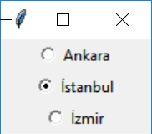
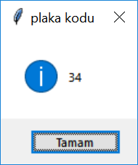
Radiobutton
Az sayıda seçenek içinden sadece birinin seçilebilmesi istenirse, her seçenek bir radiobutton kontrolü olarak yaratılabilir.
from tkinter import *
from tkinter import messagebox
pen = Tk()
v = IntVar()
def yaz():
messagebox.showinfo("plaka kodu", str(v.get()))
rb1 = Radiobutton(pen, text="Ankara", variable=v, value=6, command=yaz).pack()
rb2 = Radiobutton(pen, text="İstanbul", variable=v, value=34, command=yaz).pack()
rb3 = Radiobutton(pen, text="İzmir", variable=v, value=35, command=yaz).pack()

Slide 19
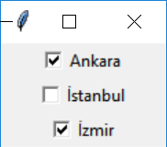
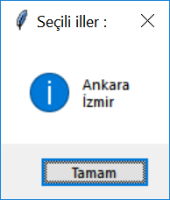
Checkbutton
Az sayıda seçenek içinden hiçbiri, birkaçı veya hepsi seçilebilmesi istenirse, her seçenek bir checkbutton olarak yaratılabilir.
v1 = IntVar(); v2 = IntVar(); v3 = IntVar()
def yaz():
msg = ""
if v1.get(): msg += "Ankara\n"
if v2.get(): msg += "İstanbul\n"
if v3.get(): msg += "İzmir"
messagebox.showinfo("Seçili iller : ", msg)
cb1 = Checkbutton(pen, text="Ankara", variable=v1, command=yaz).pack()
cb2 = Checkbutton(pen, text="İstanbul", variable=v2, command=yaz).pack()
cb3 = Checkbutton(pen, text="İzmir", variable=v3, command=yaz).pack()

Slide 20
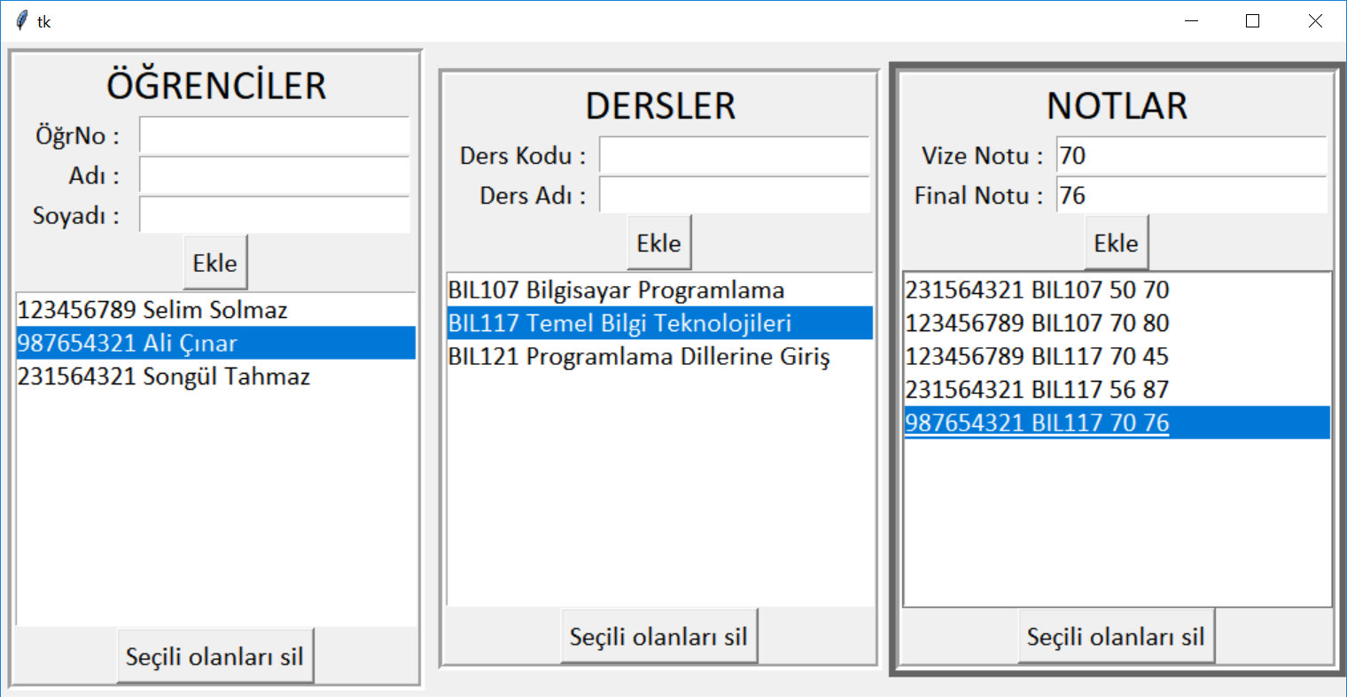
Ödev
SQLite veritabanını kullanan ve öğrenci ekleme/silme, ders ekleme/silme, seçilen öğrenci ve ders üzerinden not ekleme/silme işlemlerini yapan bir Tkinter uygulaması geliştiriniz.

Slide 21
KAYNAKLAR
Dr. Öğr. Üyesi Altan MESUT, Ders Notları
Arş. Gör. Dr. Emir ÖZTÜRK, Ders Notları

